Slide 1
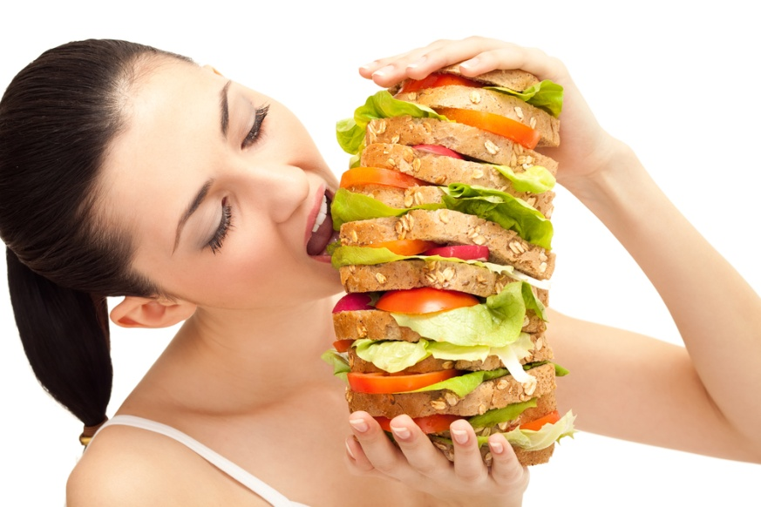
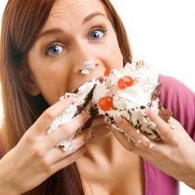
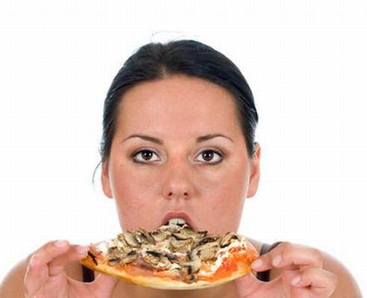
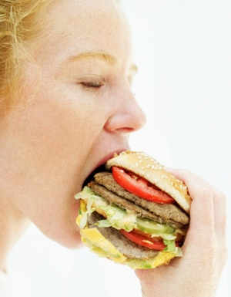
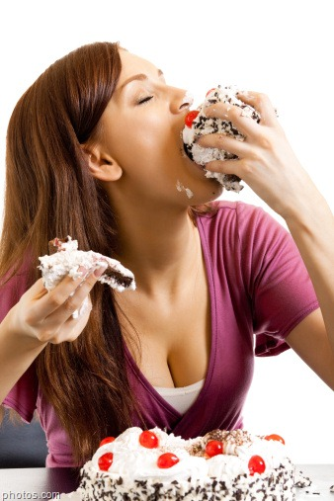
PRENAJEDANJE
PREDMET: Varno in zdravo okolje

Slide 2
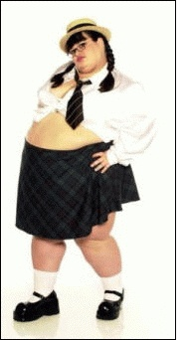
ponavljajoče se epizode prenajedanja, basanja s hrano.
V določenem času oseba poje količino hrane, ki je definitivno večja, kot bi jo pojedla večina ljudi v enakem času in podobnih okoliščinah;
Puberteta odrasli človek
občutek izgube kontrole nad hranjenjem (oseba ima občutek, da ne more prenehati jesti ali kontrolirati, koliko bo pojedla.)
N
A
S
P
L
O
Š
N
O
Skupnost OA ( Overeaters Anonymous ) Slovenije oz. Anonimni prekomerni jedci najdemo v Celju, Ljubljani in Mariboru, kjer potekajo njihova srečanja in skupine za samopomoč.

Slide 3
oseba je hitreje, kot je to normalno;
je, dokler se ne počuti neprijetno polna;
poje velike količine hrane, ko ne čuti fizične lakote;
je sama, ker jo je sram, koliko poje;
oseba se prenajeda dvakrat tedensko vsaj šest mesecev.

Slide 4
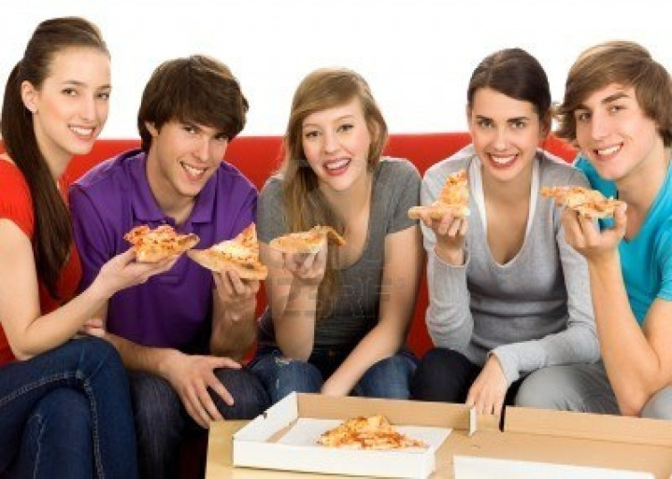
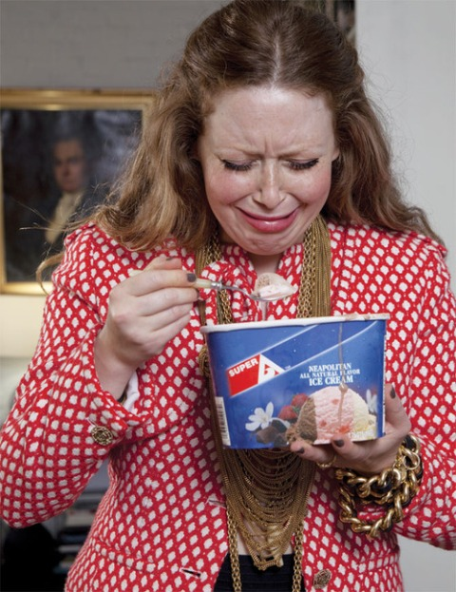
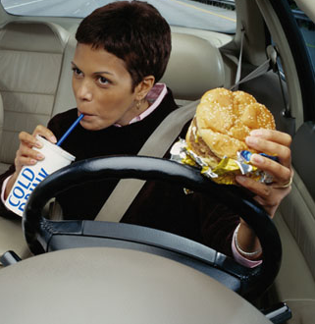
POMANKANJE SAMOZAVESTI
DRUŽBENI
ČUSTVENI
http://www.youtube.com/watch?v=bg8i43xgz9E
http://www.youtube.com/watch?v=h72wdC-FEIc
PRILOŽNOSTNI
FIZIČNI

Slide 5
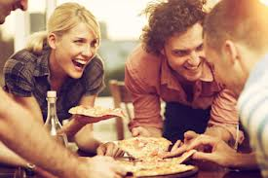
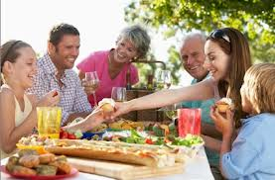
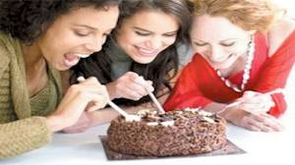
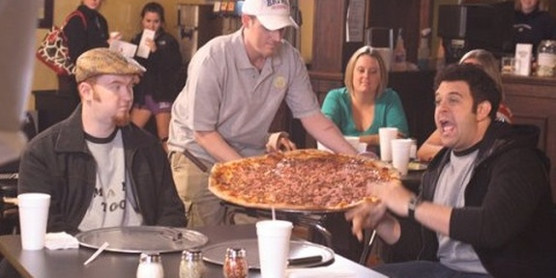
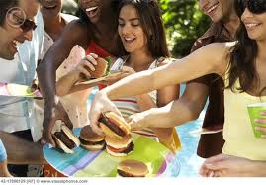
Družbeno
Vključenje v skupino
Pojemo več kot sicer

Slide 6
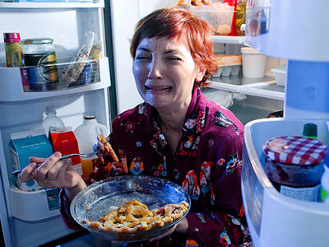
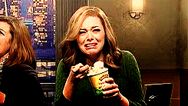
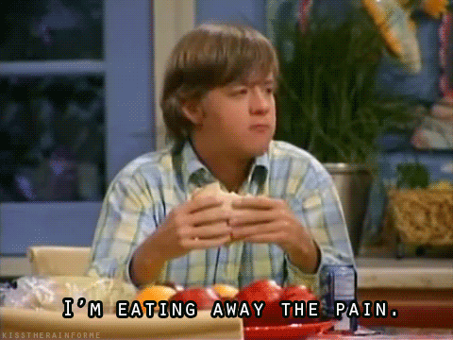
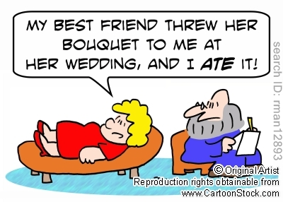
Čustveno
Dolgčas, Utrujenost, Stres, Jeza, Potrtost…
Zapolnjevanje duševne ‘’praznine’’

Slide 7
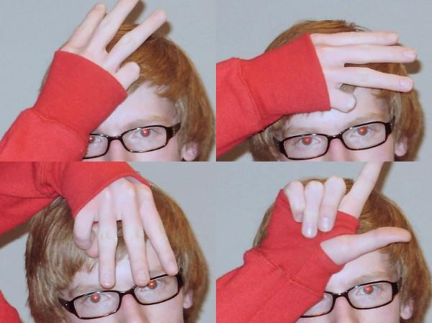
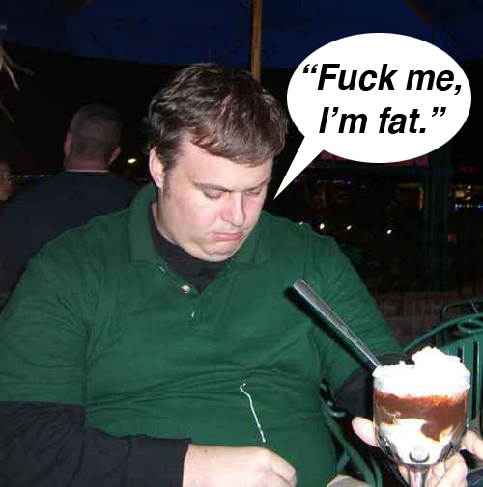
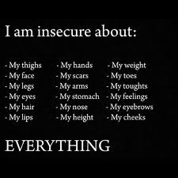
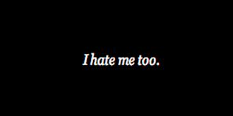
Pomanjkanje samozavesti
Šibka samozavest
Ideal popolnega telesa (mediji)

Slide 8
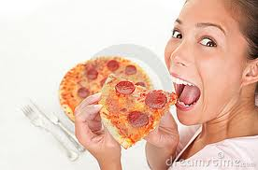
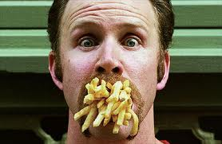
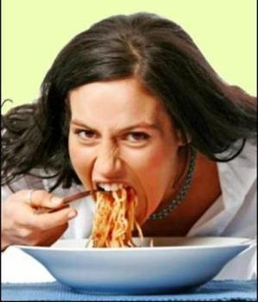
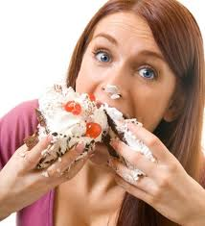
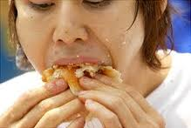
Fizični
Volčja lakota (preskakovanje obrokov)
Telesne težave
Hitro uživanje hrane (goltanje)

Slide 9
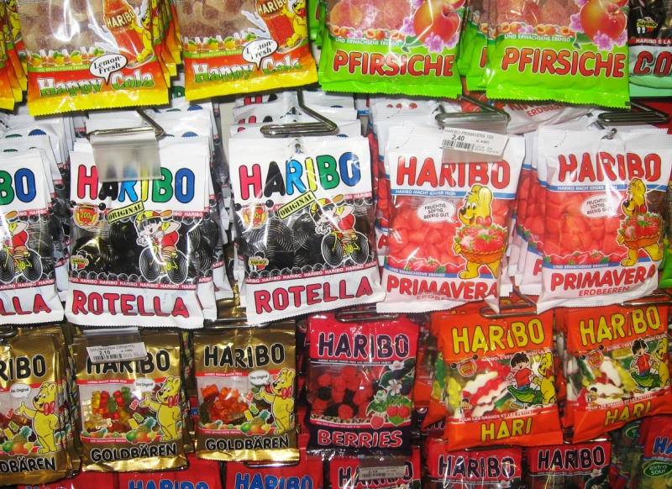
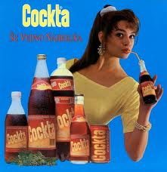
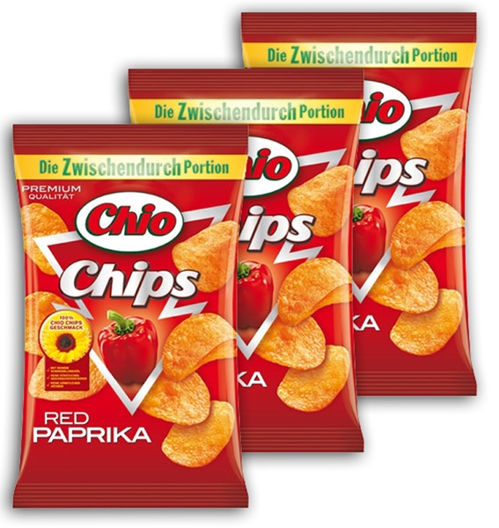
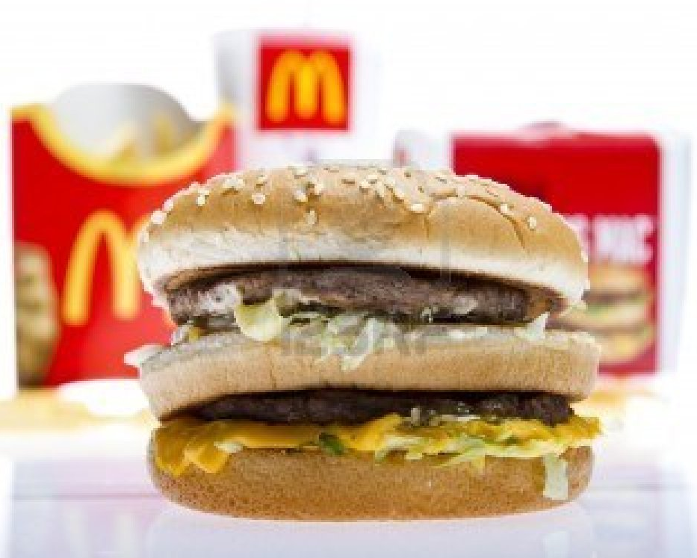
Priložnostni
Oglasi
Čezmerno uživanje hrane
http://www.youtube.com/watch?v=3N3sEswJgeI
http://www.youtube.com/watch?v=GE1GTbYfK2M
http://www.youtube.com/watch?v=azxV-Y_pGh0
http://www.youtube.com/watch?v=rZugyJ3L6uc

Slide 10
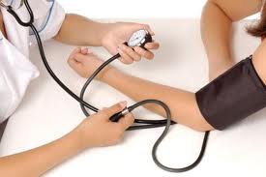
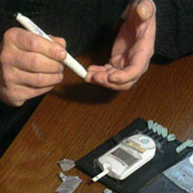
Zdravstvene posledice prenajedanja:
Posledice prenajedanja:
Slaba prekrvavitev
Težko dihanje
Vetrovi
Slab zadah
Nezdrava koža
Visok krvni tlak
Visok holesterol
Sladkorne bolezni
Srčne/žilne bolezni

Slide 11
IZPISKI
prenajedanje
veliki obroki tudi kadar človek ni lačen
med prenajedanjem hitro uživanje hrane (goltanje)
depresija, tesnoba
pogoste diete, po možnosti brez izgube teže
med prenajedanjem ni kontrole, sledi občutek krivde in sramu
Visok krvni tlak
Povišan holesterol
Sladkorne bolezni
Srčno-žilne bolezni
Težko dihanje
Slaba prekrvavitev

Slide 12
Skupnost OA ( Overeaters Anonymous ) Slovenije oz. Anonimni prekomerni jedci najdemo v Celju, Ljubljani in Mariboru, kjer potekajo njihova srečanja in skupine za samopomoč.

Slide 13
Viri
http://www.youtube.com/watch?v=azxV-Y_pGh0
http://www.viva.si/Psihologija-in-odnosi/2656/%C4%8Custveno-prenajedanje
http://www.psihoterapija-ordinacija.si/sl/dusevne-motnje/motnje-hranjenja/kaj-so-motnje-hranjenja/77-kompulzivno-prenajedanje.html
http://www.ekomagazin.si/Samostojne-vsebine/strokovnjak_svetuje/Custveno-ali-kompulzivno-prenajedanje.html
http://www.aktivni.si/zdravje/kompulzivno-prenajedanje/
http://www.nebojse.si/Forum/index.php?topic=11084.0
http://www.bummagazin.com/uploads/blog_gallery/1295394528.jpg
https://encrypted-tbn2.gstatic.com/images?q=tbn:ANd9GcTBK6bPRkcZtzJCysH16j33WCXSiWRh3NhMW08W84S7kZsEGdf3
https://encrypted-tbn2.gstatic.com/images?q=tbn:ANd9GcSVTRdst8uoilEfJyU3-atO3ZPBAnplZShb0pZQ8nvFCxZ1QIAj
http://www.jutarnji.hr/multimedia/dynamic/00068/eating1_68037S1.jpg
http://b.vimeocdn.com/ts/235/782/235782370_640.jpg

